Slide 1

Экологический проект на тему
»Мы с природой дружим, мусор нам не нужен.»
Выполнила:
Доронина Е.А.
МАДОУ ЦРР Детский сад №150 г.Пенза « Алый парус»

Slide 2
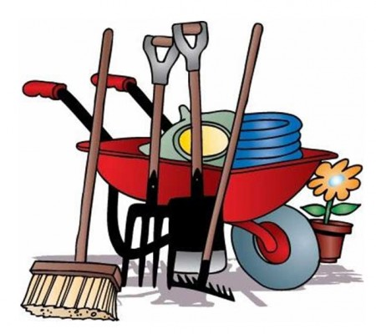
Сформировать у детей знания о мусоре, о методах его переработки и о разнообразных видах деятельности по защите природы.
Цель проекта:

Slide 3
Образовательные:
- дать детям понятие, что такое мусор, какой он бывает, почему его так много на планете и какой он наносит вред природе;
- продолжать формировать навыки культуры поведения в природе;
Развивающие:
- развивать любознательность, наблюдательность и познавательный интерес к миру природы;
- развивать исследовательскую деятельность детей и интерес к нетрадиционной технике изготовления творческих работ.
Воспитательные:
- воспитывать бережное отношение к природе, природным ресурсам;
- воспитывать художественный вкус, эстетическое восприятие мира;
Задачи проекта:

Slide 4
Ожидаемые результаты:
-повышение уровня знаний по экологии у детей;
-принятие первоначальных навыков экологически грамотного и безопасного поведения в природе;
-вовлечение в творческую деятельность;
-ответственное отношение детей к окружающей природе.

Slide 5
Этапы проведения проекта:
  1этап-подготовительный:
  Проблемная ситуация по теме проекта
  Подготовка развивающей среды
  Составление плана проекта
  2 этап- основной- практический
  Работа с детьми
  Работа с педагогами
  Взаимодействия с родителями
  3 этап- заключительный
  Выставки рисунков, поделок детей
  Оформление плаката «Земля без мусора!»
  Пополнение развивающей среды группы( лэпбук , игры)

Slide 6
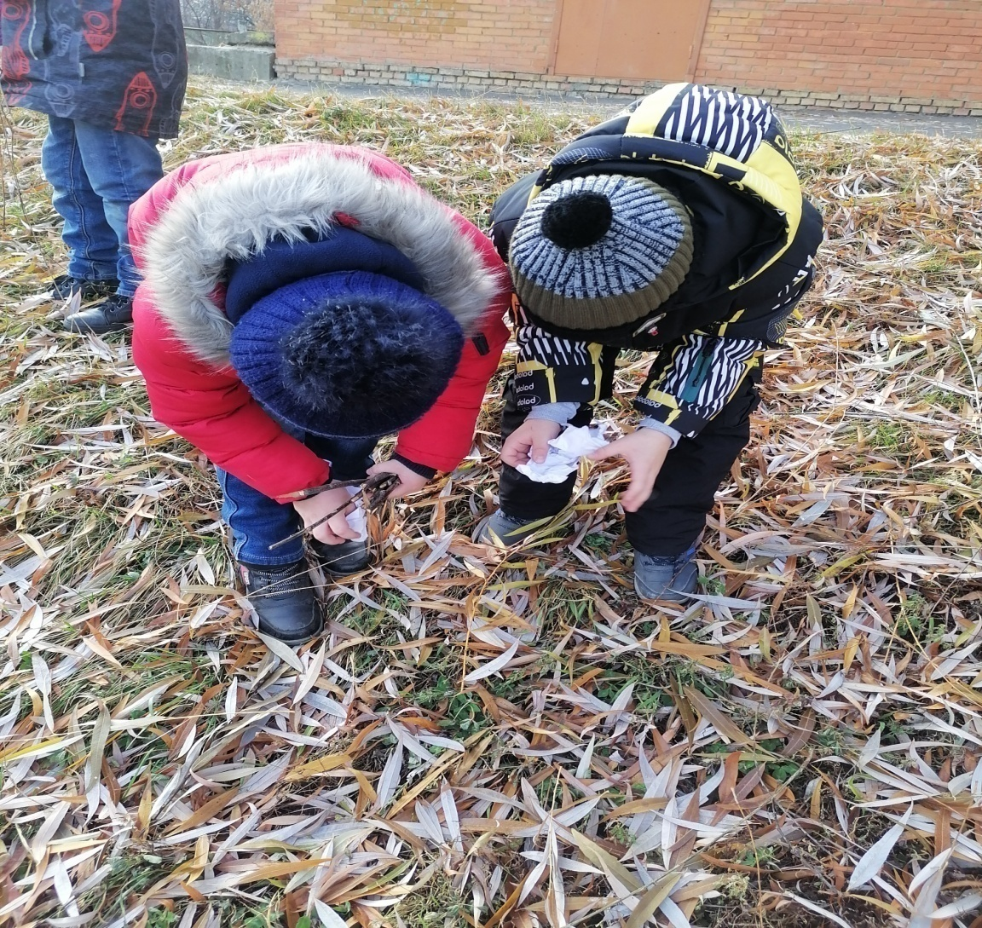
1Этап-проблемная ситуация.
Однажды осенью мы гуляли по нашей площадке и обнаружили среди кустов мусор (пакеты от чипсов,, грязные бумажки).Дети стали задавать вопросы: «Как мусор попал к нам на участок? Кто его оставил здесь? Почему люди бросают мусор на землю? Почему так много мусора вокруг? Что нужно сделать, чтобы его стало меньше? Можно ли дать мусору «вторую жизнь»?». Так у нас и возникла идея создания нашего исследования «Проблема мусора».

Slide 7
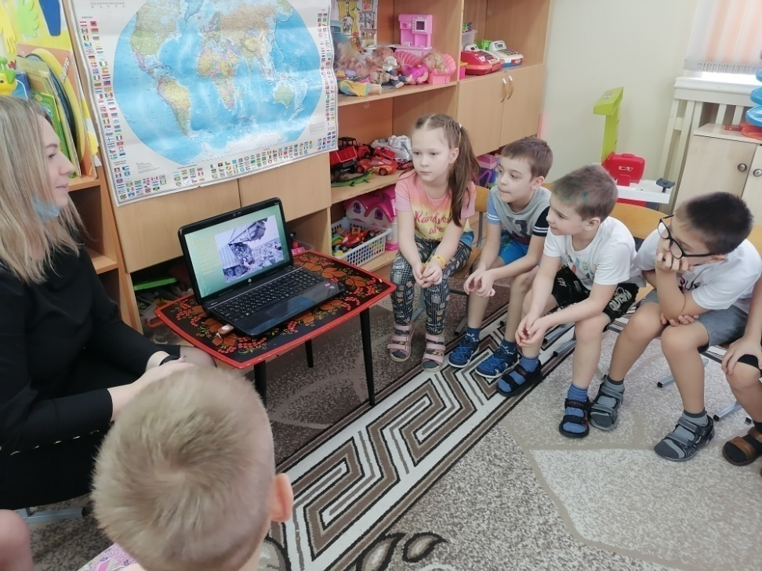
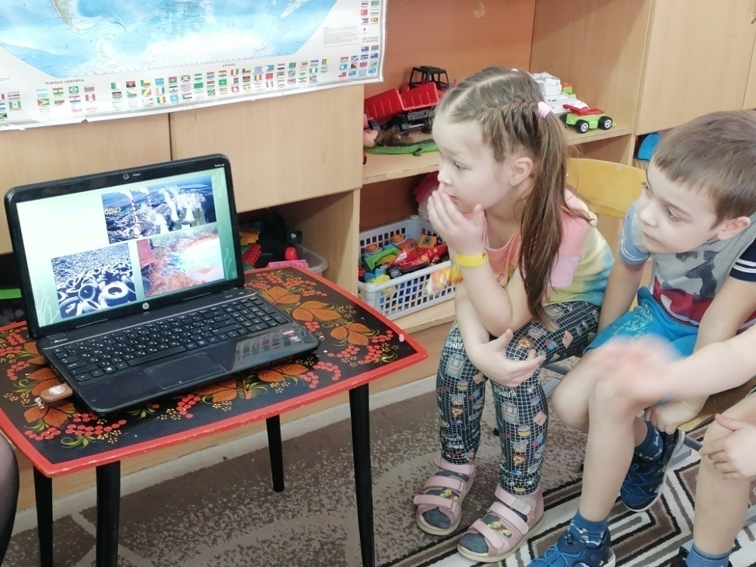
2 этап- основной.
Просмотр презентации «Что такое мусор, Каким бывает мусор?»

Slide 8
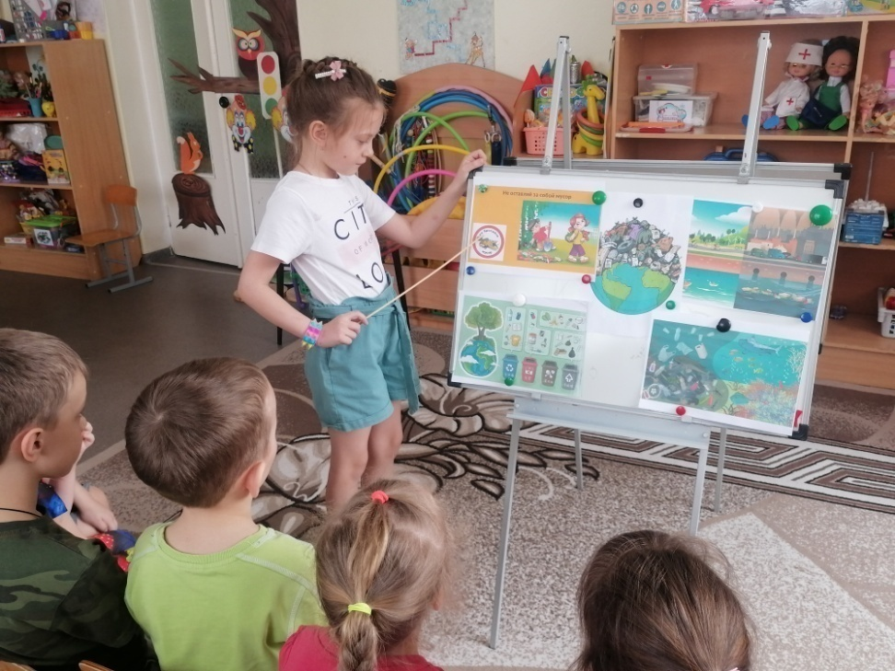
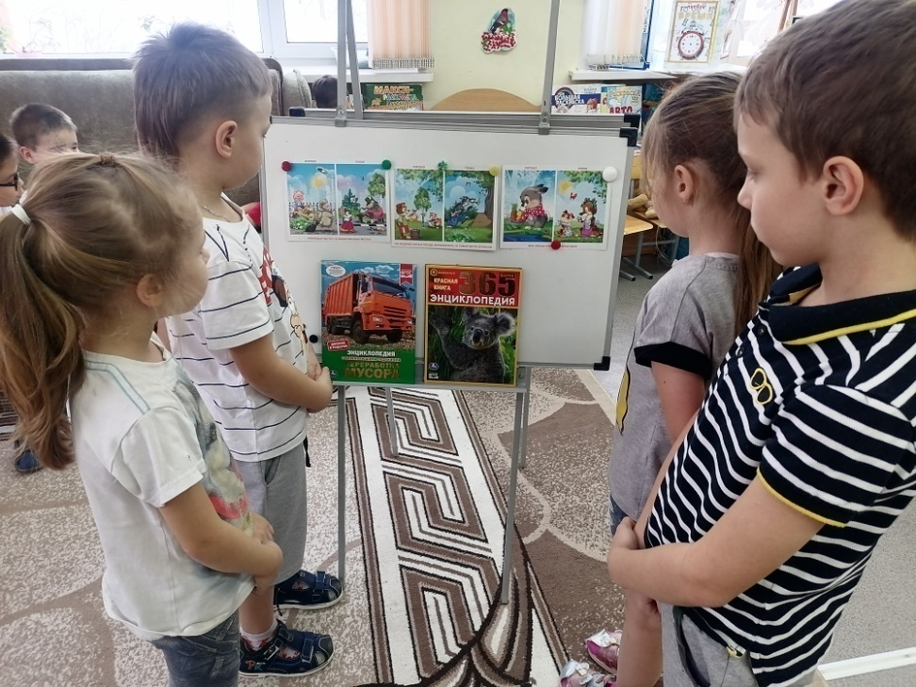
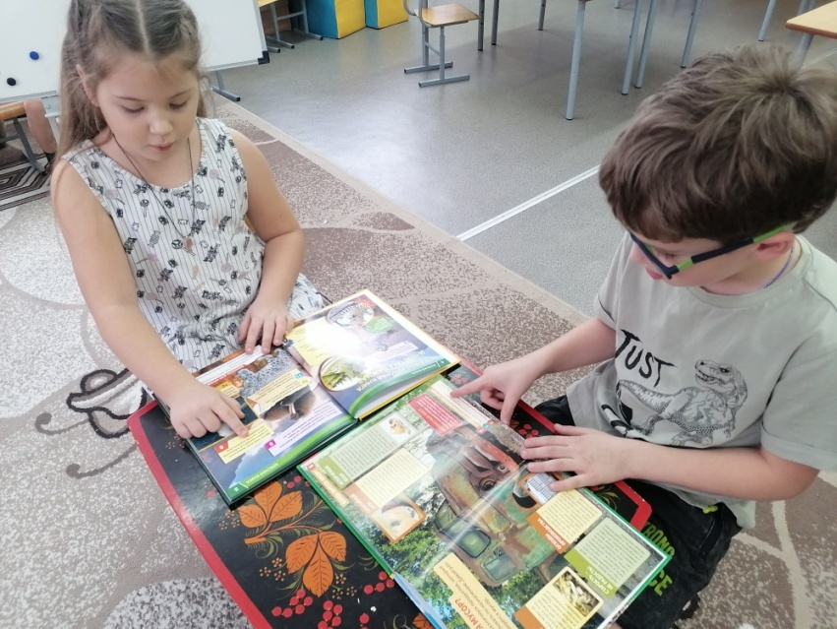
Рассматривание иллюстраций, книг по теме.

Slide 9
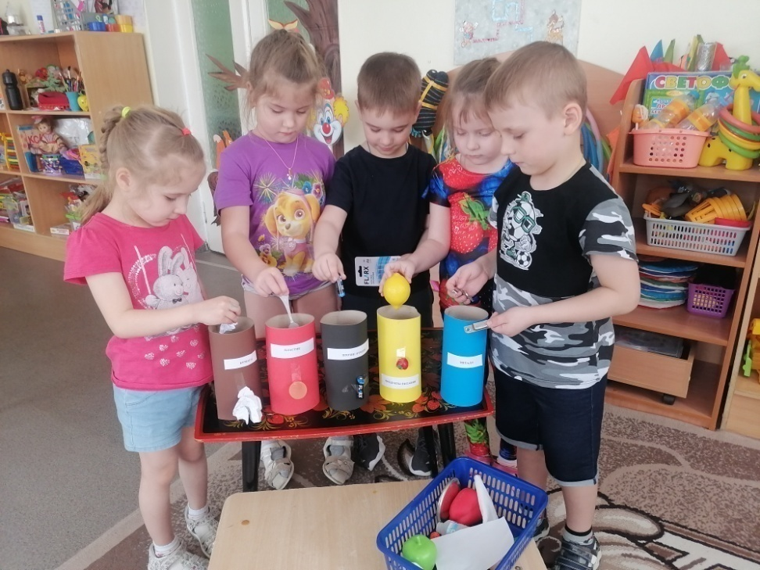
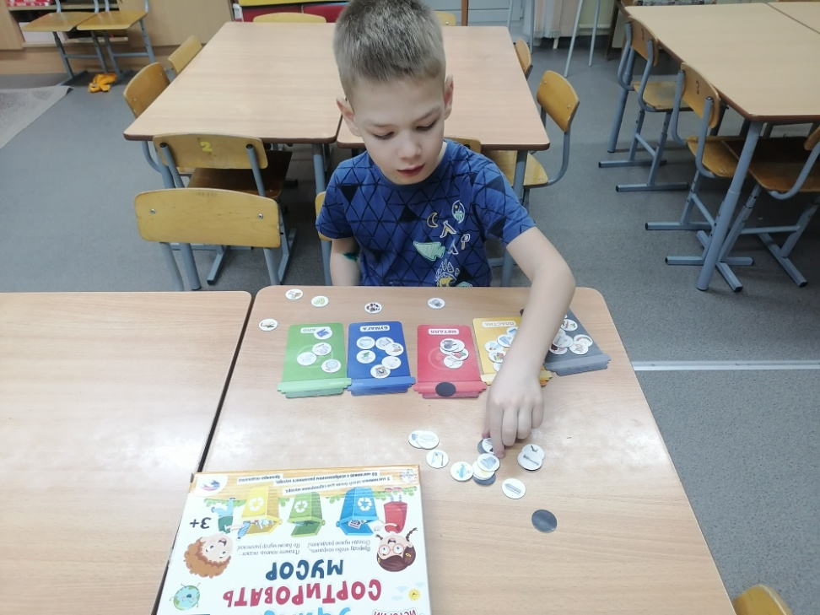
Знакомство с игрой « Сортируем мусор»

Slide 10
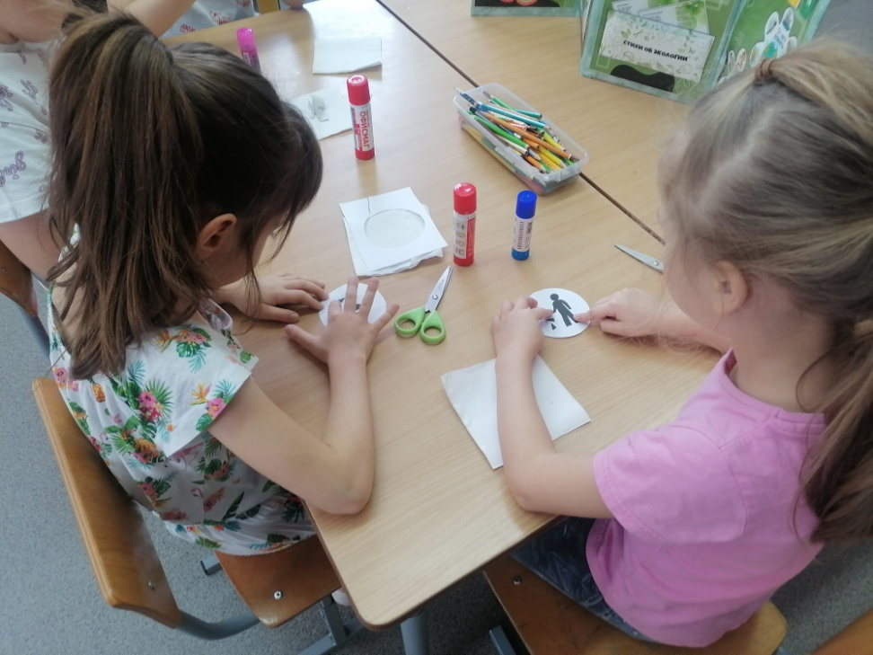
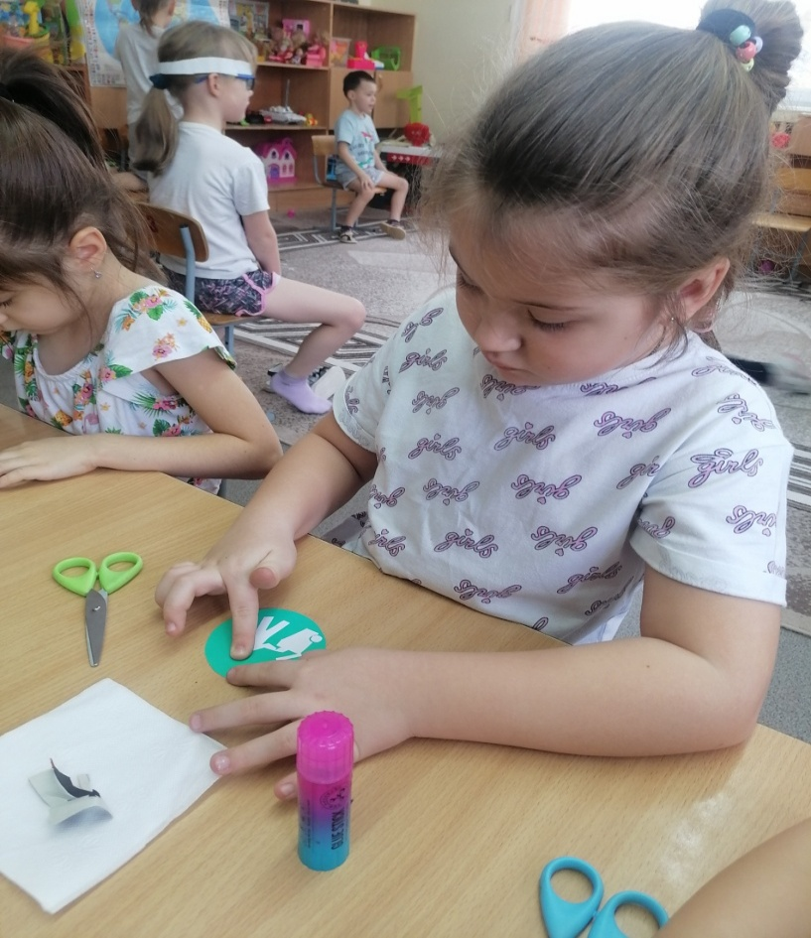
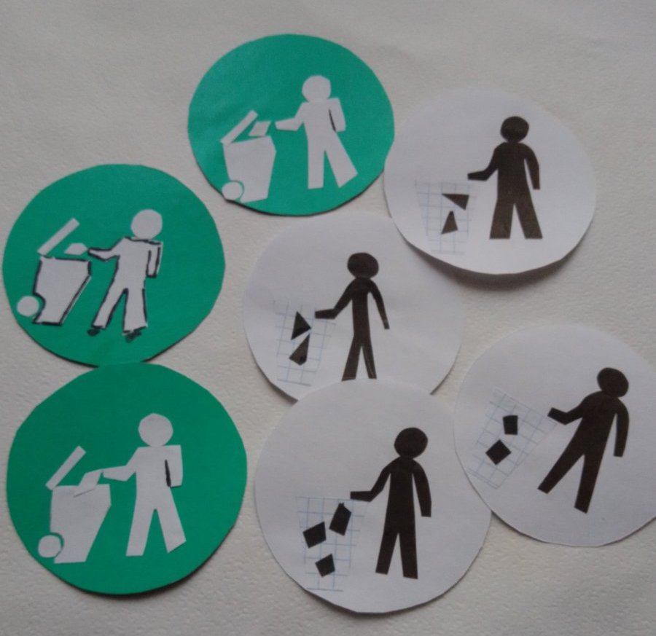
Изготовление знаков «Юные экологи»

Slide 11
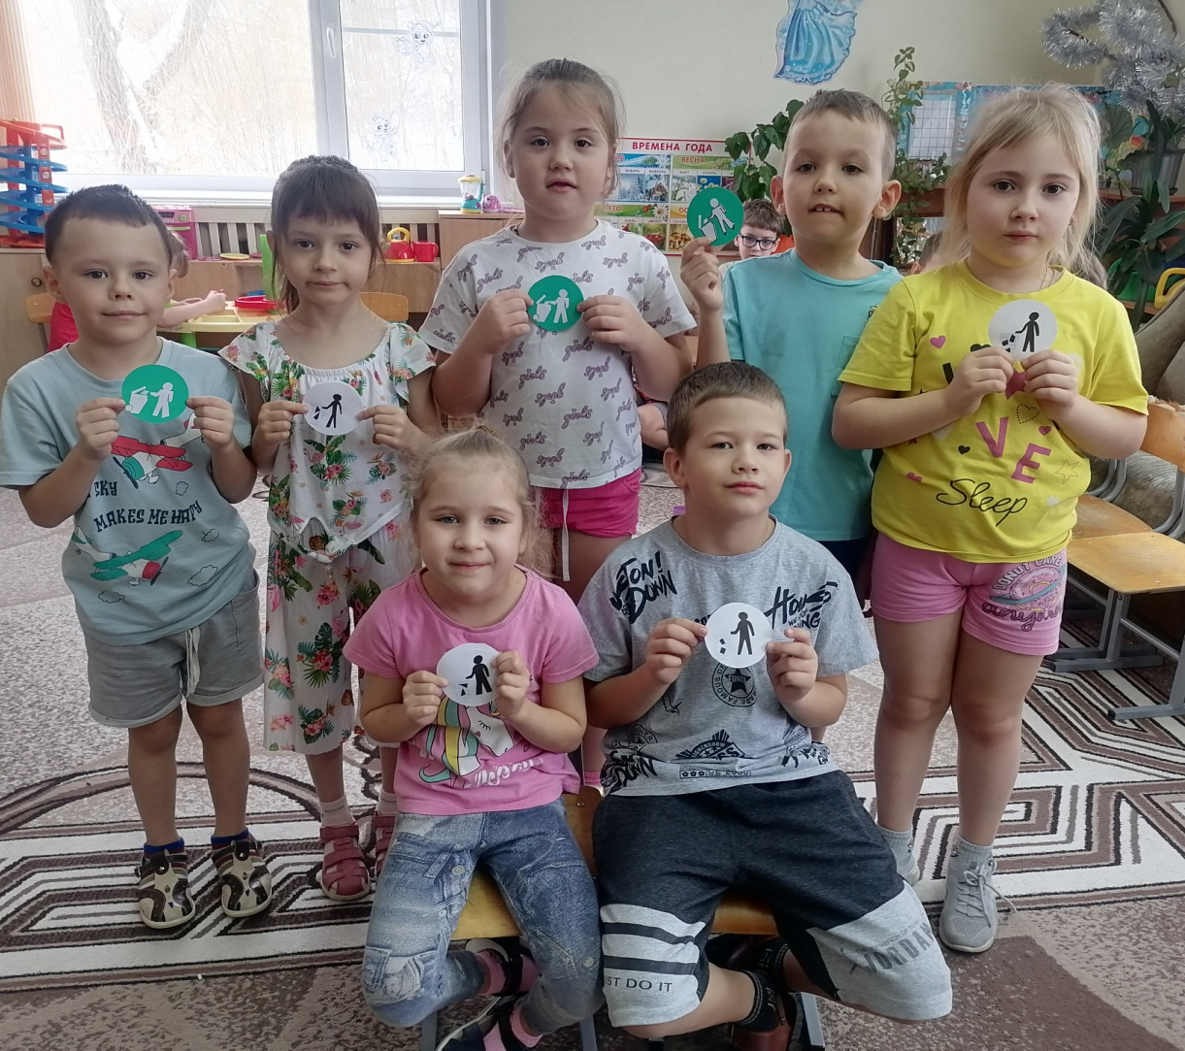
«Юные экологи»
Нам значки сегодня дали, Мы экологами стали! Мы в любую непогоду Охранять хотим природу. Чтоб цвели сады и скверы, Чтобы всем нам лучше стать, Мы хорошие манеры Будем младшим прививать.

Slide 12
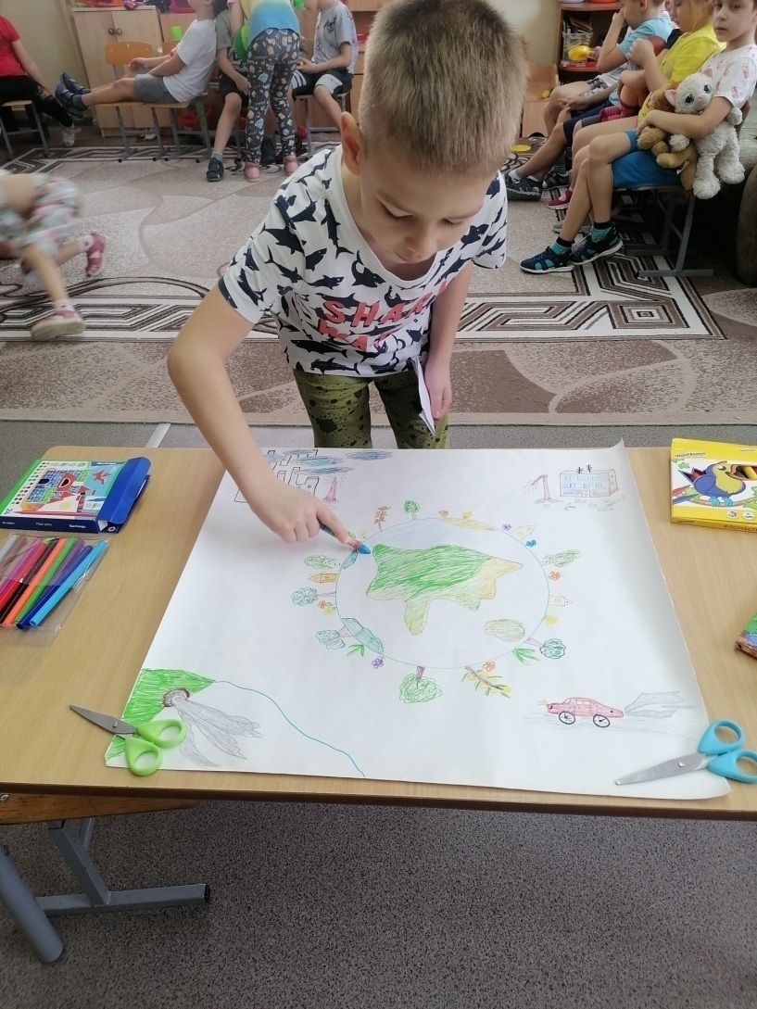
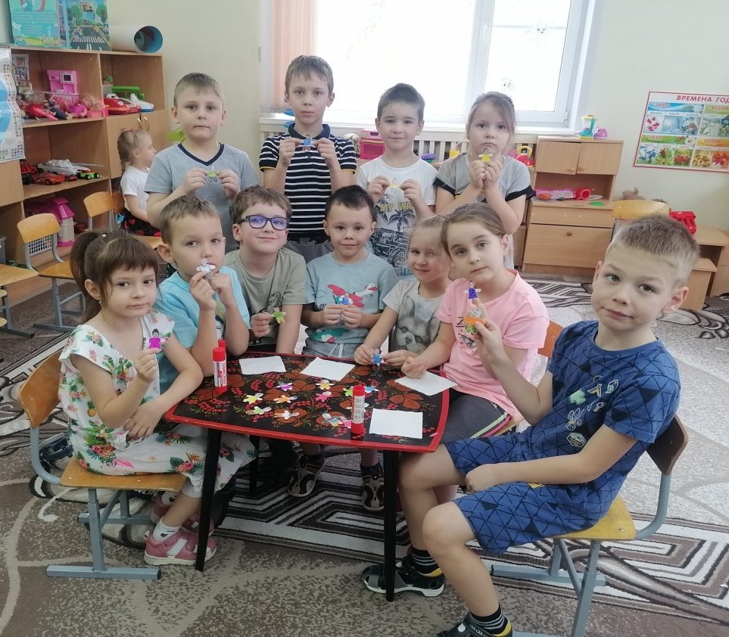
Создание плаката «Сохраним нашу планету»

Slide 13
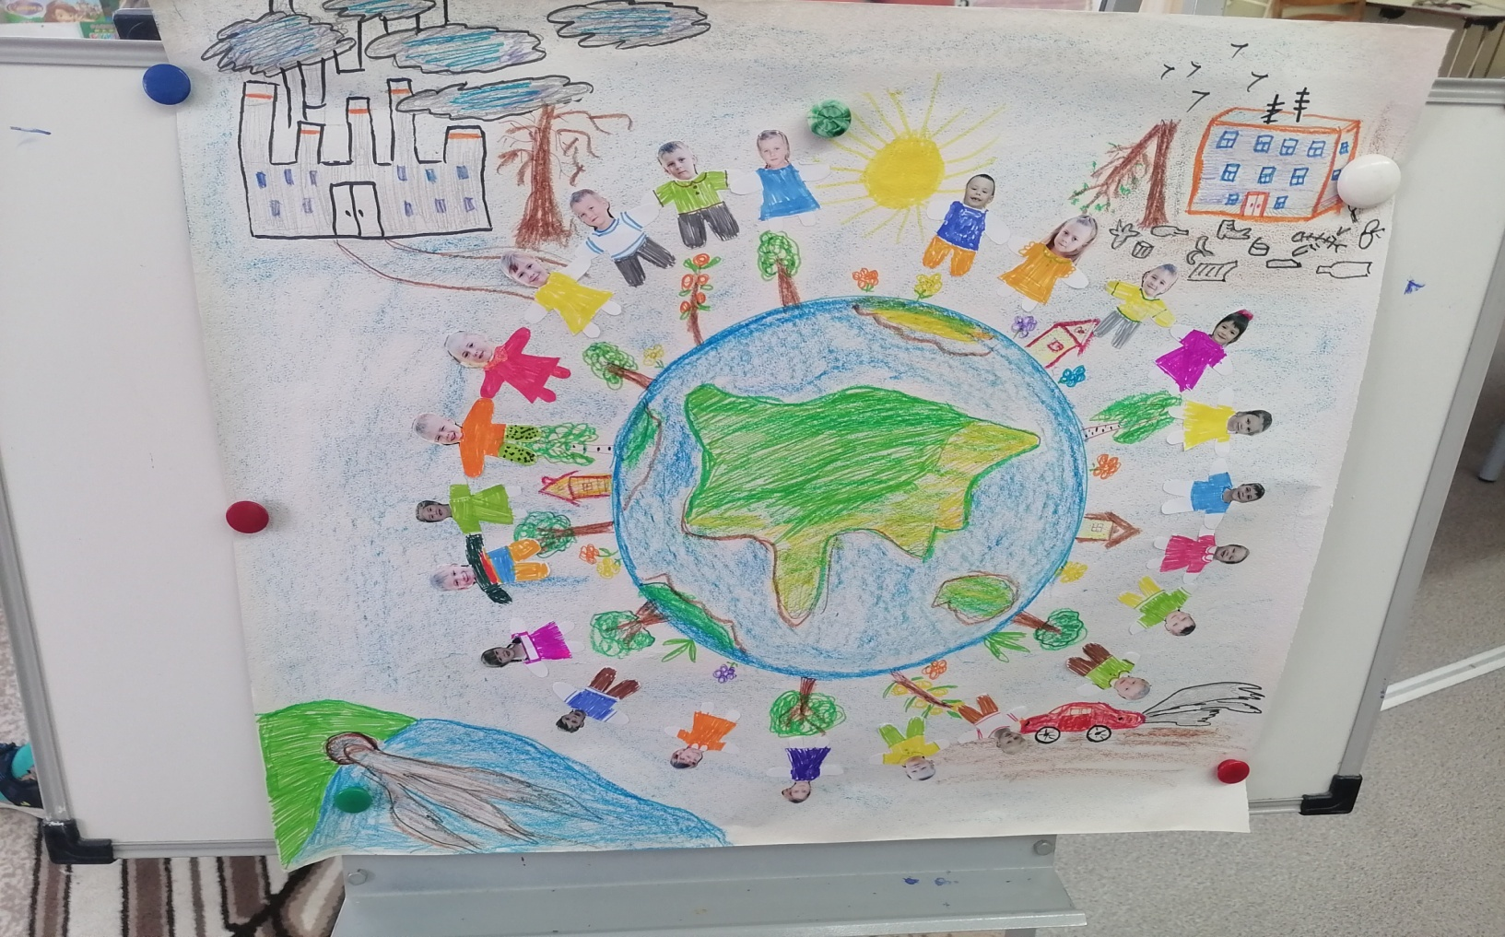
Давайте вместе Землю украшать,
Сажать сады, цветы сажать повсюду.
Давайте вместе Землю уважать
И относиться с нежностью, как к чуду!

Slide 14
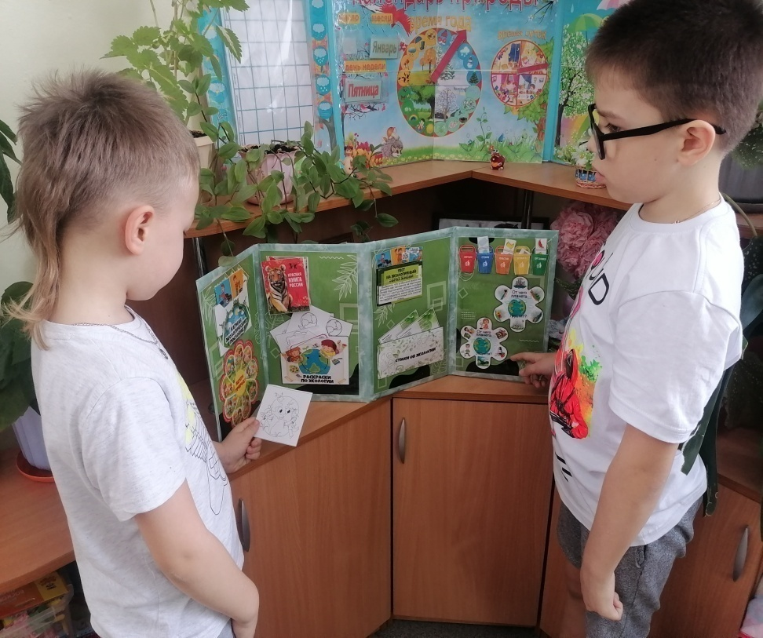
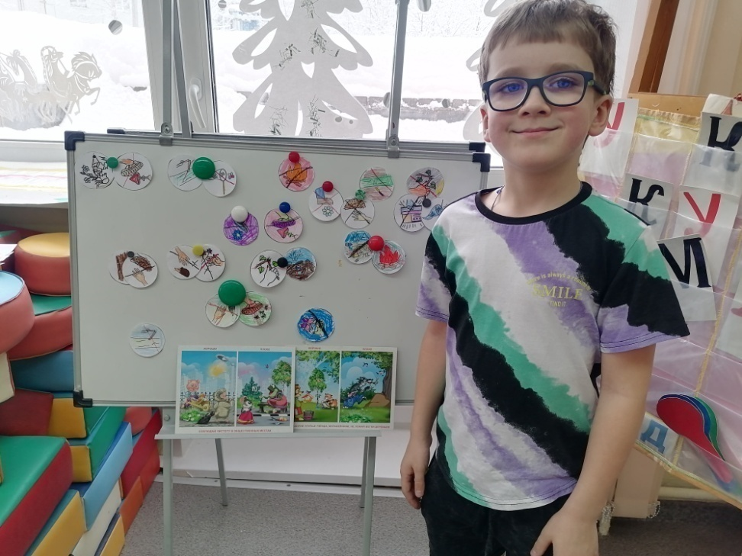
Создание лэпбука «Сохраним экологию»

Slide 15
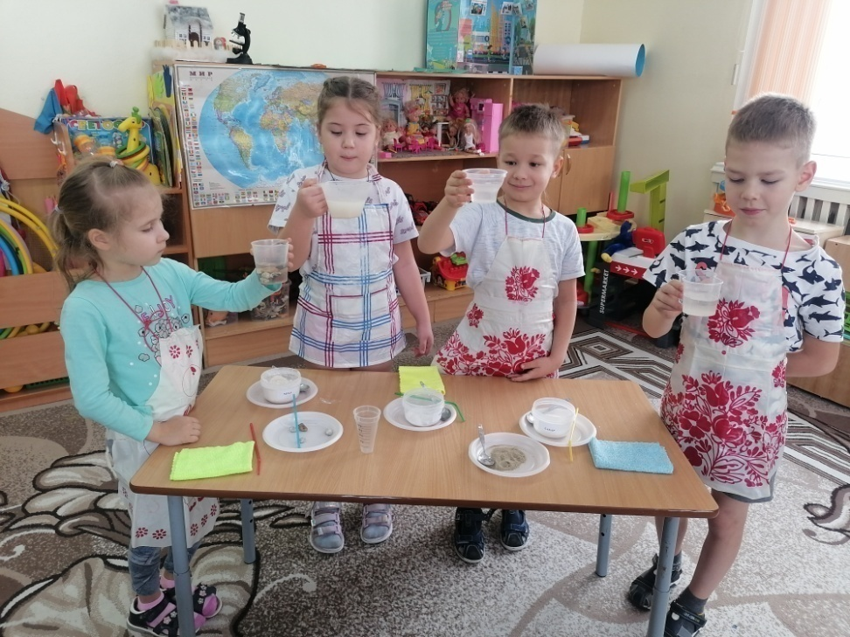
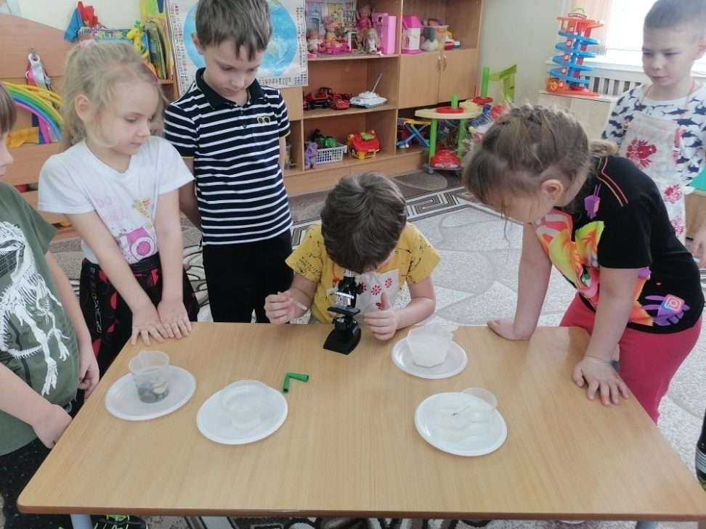
Проведение опытов.
Ребята познакомились со свойствами резины, пластмассы, металла, бумаги, стекла.

Slide 16
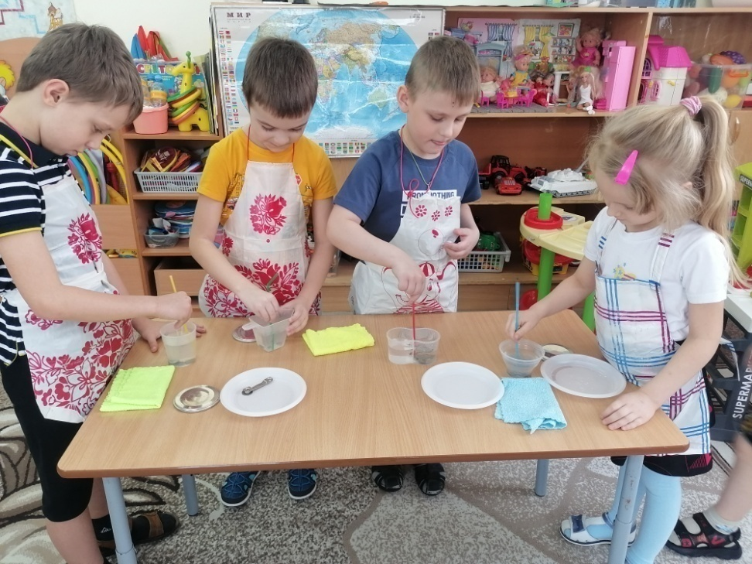
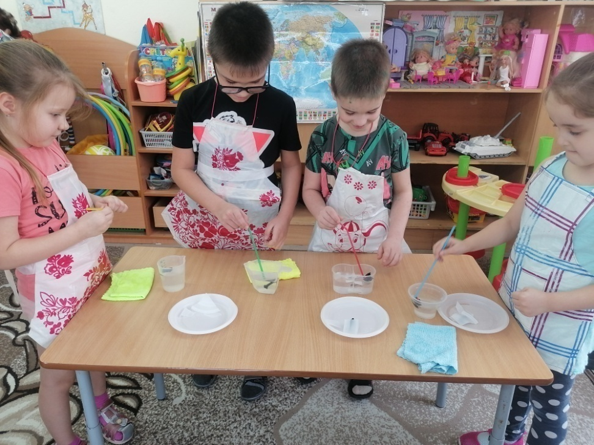
Проведение опыта с металлическими предметами

Slide 17
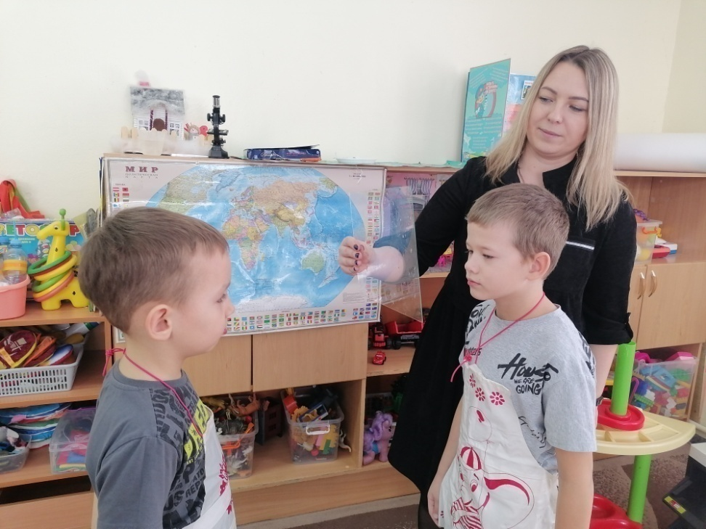
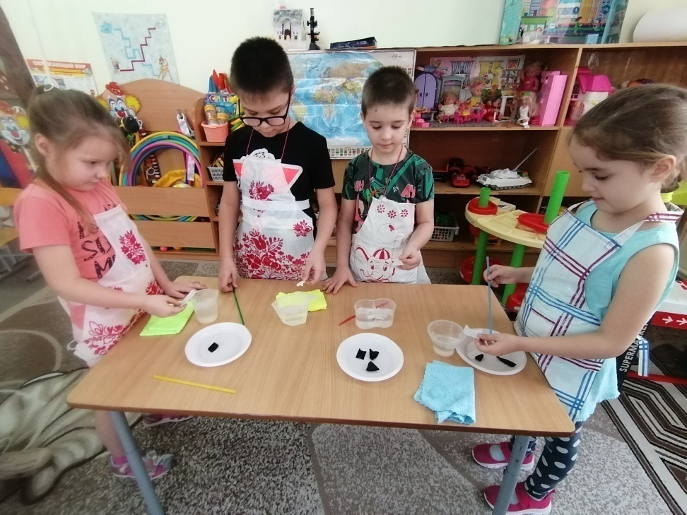
Знакомство ребят со свойствами стекла .
Проведение опыта с резиной.

Slide 18
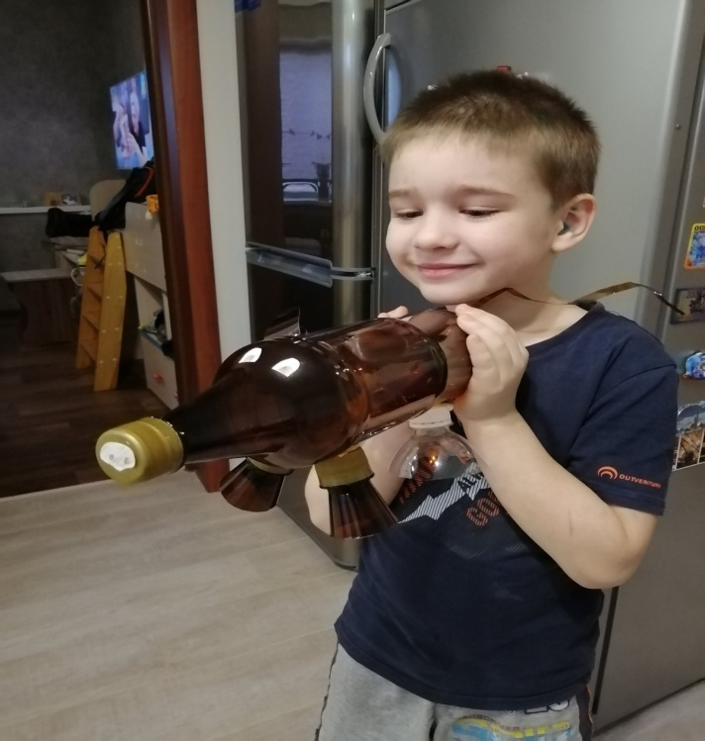
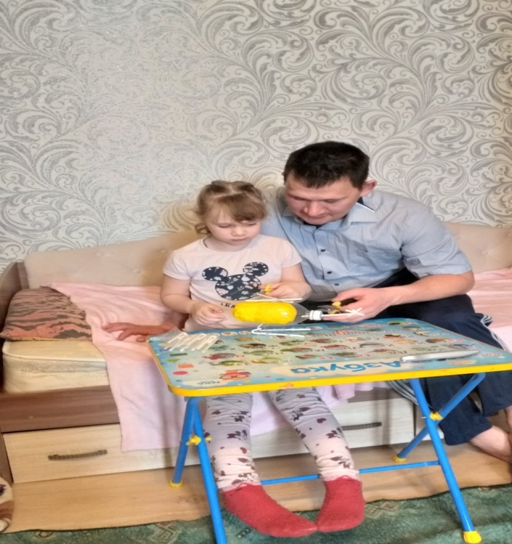
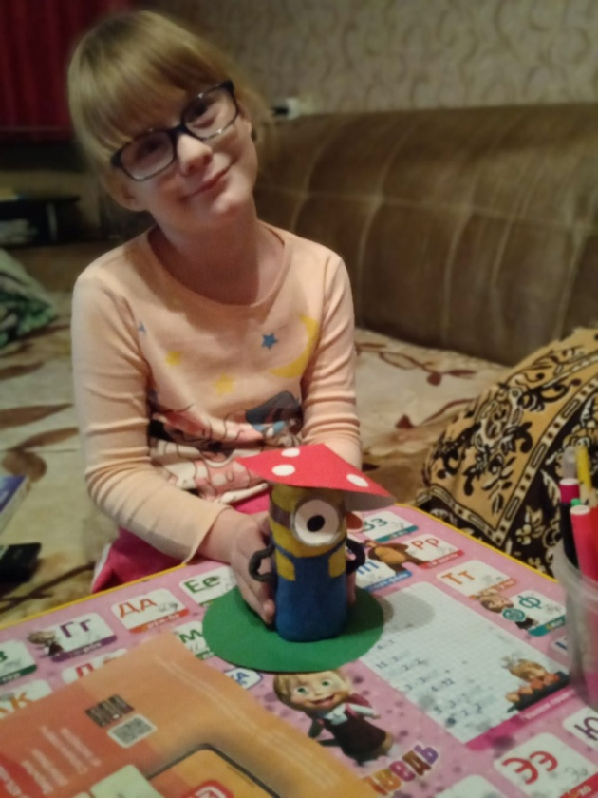
Создание поделок из бросового материала

Slide 19
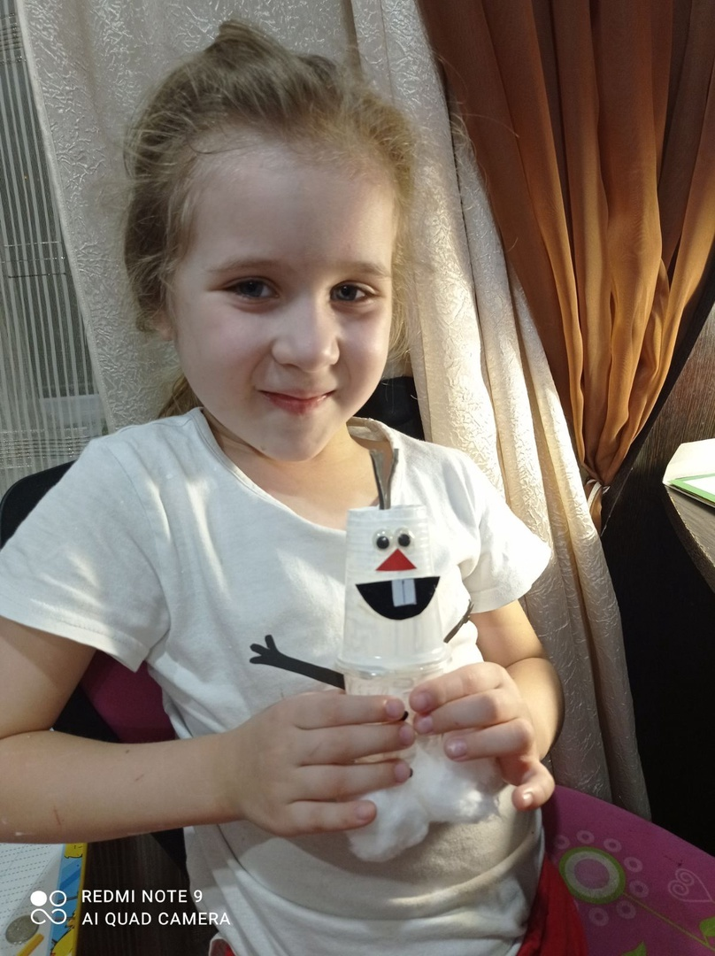
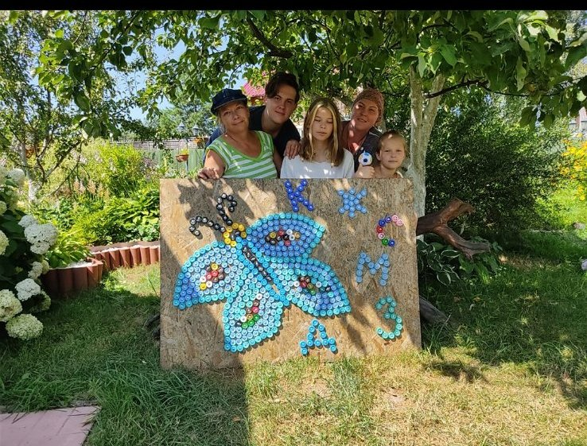
Подари мусору вторую жизнь.

Slide 20
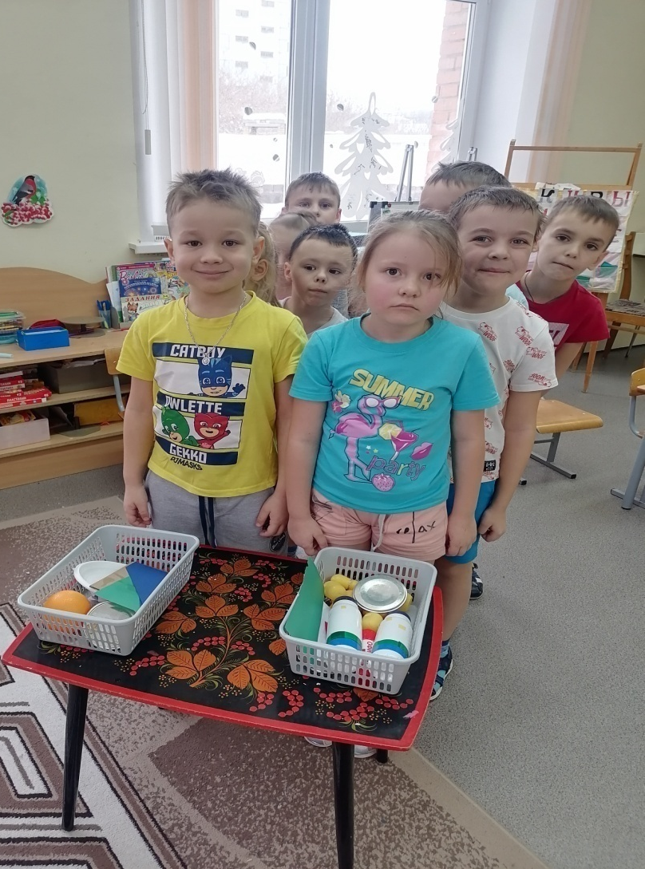
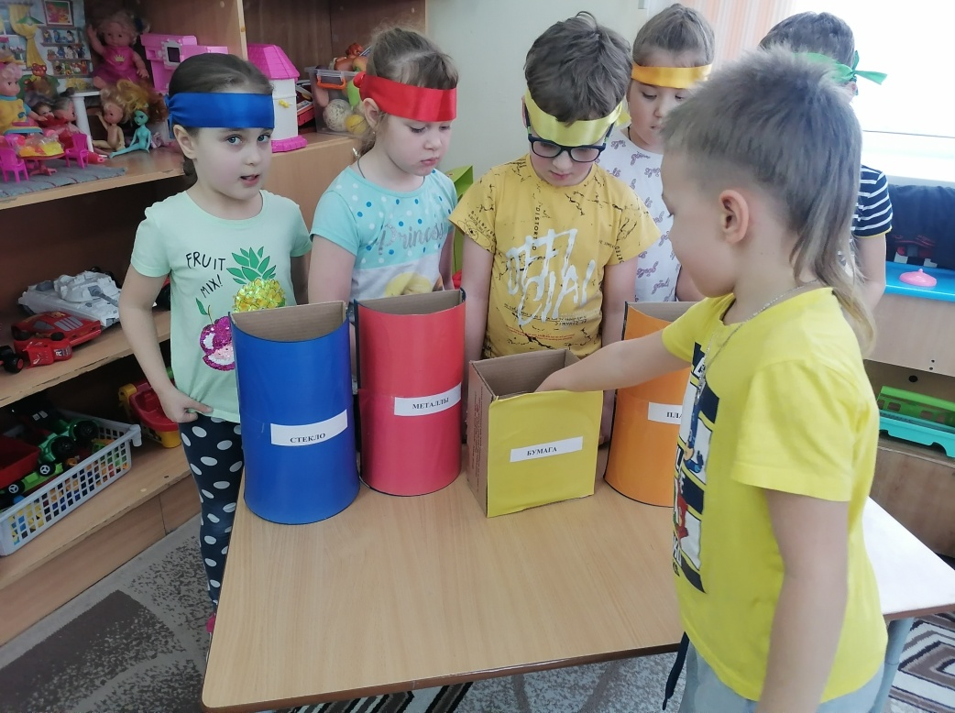
Подвижная игра «Рассортируем мусор»

Slide 21
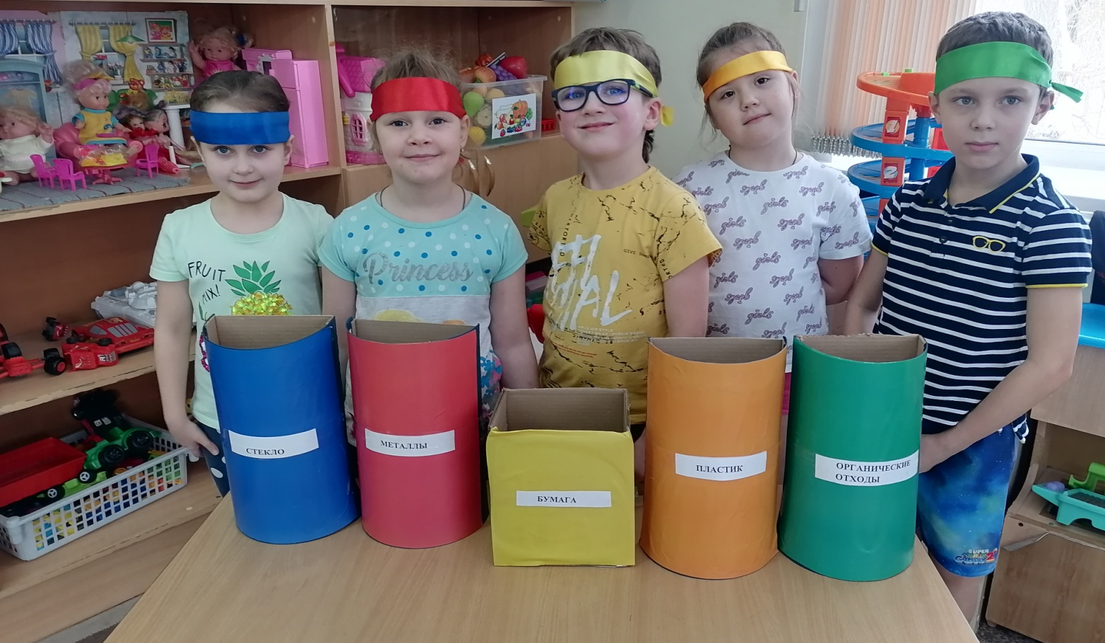
В итоге проекта у ребят сформировались знания о мусоре, о методах переработки, и теперь ребята знают в какие контейнеры нужно сортировать мусор!

Slide 22


